Slide 1

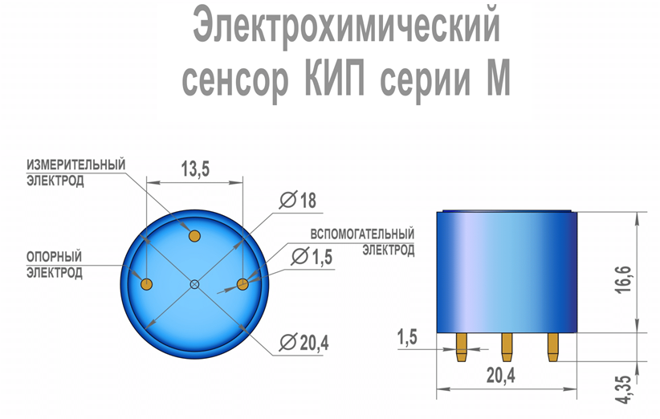
ООО «КИП-консалт» https://www.kipkonsalt.ru/
Москва, 7-я Парковая, д. 7 корп. 1 пом. 1/1
почта: info@kipkonsalt.ru, тел. +7(495) 136-74-22
 | ЭЛЕКТРОХИМИЧЕСКИЕ сенсоры КИП серии М на Аммиак (NH3)
Модификация сенсора | ЭХ / NH3/ М -5 ppm | ЭХ/ NH3/ М - 10 ppm | ЭХ/ NH3/ М -20 ppm | ЭХ/ NH3/ М -50 ppm | ЭХ/ NH3/ М -100 ppm | ЭХ/ NH3/ М -200 ppm | ЭХ/ NH3/ М -500 ppm | ЭХ/ NH3/ М -1000 ppm
Нормальный диапазон измерения, ppm | 0-5 | 0-10 | 0-20 | 0-50 | 0-100 | 0-200 | 0-500 | 0-1000
Максимальный диапазон измерения, ppm | 10 | 20 | 50 | 100 | 200 | 400 | 1000 | 2000
Чувствительность, µA/ppm | 0.50±0.10 | 0.40±0.10 | 0.35±0.10 | 0.20±0.05 | 0.10±0.03 | 0.05±0.015 | 0.05±0.015 | 0.007± 0.002
Разрешение, ppm | 0.005 | 0.01 | 0.05 | 0.2 | 0.5 | 1 | 1 | 2
Время отклика, Т90,сек | < 60 | < 60 | < 60 | < 60 | < 60 | < 60 | < 60 | < 60
Максимальный дрейф нуля (+20 - +40℃) | 0.1 ppm | 0.2 ppm | 0.2 ppm | 0.5 ppm | 1 ppm | 1 ppm | 2 ppm | 3 ppm
Модификация сенсора | ЭХ/ NH3/ М-2000 ppm | ЭХ/ NH3/ М -3000 ppm | ЭХ/ NH3/ М -5000 ppm | ЭХ/ NH3/ М -10000 ppm | ЭХ/ NH3/ М -20000 ppm | ЭХ/ NH3/ М -50000 ppm
Нормальный диапазон измерения, ppm | 0-2000 | 0-3000 | 0-5000 | 0-10000 | 0-20000 | 0-50000
Максимальный диапазон измерения, ppm | 4000 | 5000 | 10000 | 20000 | 30000 | 60000
Чувствительность, µA/ppm | 0.0035± 0.0015 | 0.003± 0.0012 | 0.002± 0.0008 | 0.001± 0.0004 | 0.0006± 0.0002 | 0.0003± 0.0001
Разрешение, ppm | 2 | 3 | 4 | 10 | 20 | 50
Время отклика, Т90,сек | < 60 | < 60 | < 60 | < 60 | < 60 | < 60
Максимальный дрейф нуля (+20 - +40℃) | 4 ppm | 4 ppm | 5 ppm | 10 ppm | 20 ppm | 50 ppm
Повторяемость | 1 %
Линейность | линеен, (R2=0,999)
Температура | -20℃ ~ +50℃
Влажность | 15%~90%(относительная влажность), без конденсации
Давление | ±10% от атмосферного
Сигнал на воздухе | < ±0,4мкА
Долговременный дрейф | < 5% в год
Напряжение смещения | -
Сопротивление нагрузки | 10 Ом
Время жизни | 2 года

Slide 2
ВНИМАНИЕ: 1. Сенсоры предназначены для контроля содержания газа в воздухе с выдачей сигнала при превышении, в указанных диапазонах. ЗАПРЕЩЕНО применять для длительного измерения концентраций выше заявленных характеристик, это приведет к сокращению срока службы сенсора и его некорректной работе. 2. Контакты датчика должны быть подключены через разъем к печатной плате, непосредственная пайка контакта приведет к повреждению. 3. Не допускать прямого контакта с органическими растворителями, спиртом, краской, маслом и высокой концентрацией газа, включая силикагель и клеи. 4. Электрохимические датчики с положительным выходным током (такие как CO, H2S, SO2, NH3 и т.д.) требуют участия кислорода в реакции и должны быть откалиброваны с использованием "чистого воздуха" в качестве фонового газа, в противном случае это приведет к снижению производительности датчика. 5. Не извлекайте и не вставляйте датчик, когда он подключен к питанию, это может привести к его поломке и некорректной работе. | ПЕРЕКРЕСТНАЯ ЧУВСТВИТЕЛЬНОСТЬ:
 | Вещество | Концентрация, ppm | Отклик датчика, ppm | Вещество | Концентрация, ppm | Отклик датчика, ppm
 | CO | 100 | 60 | NO2 | 5 | 0
 | H2 | 200 | 2 | CH4 | 2000 | 0
 | CO2 | 1000 | 0 | C2H4 | 500 | 0
www.kipkonsalt.ru, +7(495)136-74-22, info@kipkonsalt.ru | Указанные данные для справки. Зависимость не является линейной. Возможна реакция на пары этанола.

